Slide 1
Module-Lattice-Based
Key-Encapsulation
Mechanism Standard
報告者：陳泓宇

Slide 2

01
Introduction
02
Mathematical Foundations
03
Algorithms
Contents
04
Architecture
05
Current progress
06
References

Slide 3
01
Introduction

Slide 4

NIST FIPS 203
This document is the Federal Information Processing Standard (FIPS) 203 draft released by the National Institute of Standards and Technology (NIST). The release date of the document is August 24, 2023.
Due to the rapid development of quantum computers, existing public key cryptography systems may become insecure under attacks by quantum computers.
4
Notes:
這份文件是由美國國家標準與技術研究院（NIST）發布的聯邦資訊處理標準（FIPS）203草案，名為「模塊格子基密鑰封裝機制標準」（Module-Lattice-based Key-Encapsulation Mechanism Standard）。文件的發佈日期為2023年8月24日。
背景：
在過去幾年中，量子計算機的發展迅速，許多現有的公鑰密碼系統（例如，基於整數分解和離散對數的密碼系統）在量子計算機的攻擊下可能會變得不安全。
NIST於2016年啟動了一項公共過程，以選擇抗量子攻擊的公鑰加密算法進行標準化。

Slide 5
NIST FIPS 203
This standard specifies the Key Encapsulation Mechanism (KEM) using the Module Learning with Errors (MLWE) problem. ML-KEM is derived from CRYSTALS-KYBER.
It introduces cryptographic operations using MLWE problems and provides parameter sets for three different security levels: ML-KEM-512, ML-KEM-768, and ML-KEM-1024.
5
Notes:
目的：
NIST FIPS 203標準規範了使用模塊學習誤差（Module Learning with Errors, MLWE）問題來當作其密鑰封裝的機制（KEM），為了提供一種在公開通道上建立共享密鑰的方法。
ML-KEM是從CRYSTALS-KYBER衍生而來的，這個演算法是NIST後量子密碼標準化項目的一部分。
文件內容：
本標準包括ML-KEM算法的詳細規範及其參數集，它介紹了使用MLWE問題的高效和安全的密碼學操作，並提供了三種不同安全等級的參數集：ML-KEM-512、ML-KEM-768、和ML-KEM-1024。

Slide 6
Security Levels
Security Category | Corresponding Attack Type | Example
1 | Key search on block cipher with 128-bit key | AES-128
2 | Collision search on 256-bit hash function | SHA3-256
3 | Key search on block cipher with 192-bit key | AES-192
4 | Collision search on 384-bit hash function | SHA3-384
5 | Key search on block cipher with 256-bit key | AES-256
ML-KEM-512 belongs to safety category 1, ML-KEM-768 belongs to safety category 3, and ML-KEM-1024 belongs to safety category 5. [1]
6
Notes:
這個圖表展示了NIST安全強度分類（Security Categories）與其對應的攻擊類型及示例。圖表的每一行代表一個安全等級，這些等級反映了密碼系統抵禦特定類型攻擊的能力。以下是圖表的詳細解釋：
安全分類 1：
對應的攻擊類型： 對128位密鑰的區塊密碼進行密鑰搜索攻擊。
示例： AES-128，這是一種使用128位密鑰的對稱加密算法。
安全分類 2：
對應的攻擊類型： 對256位哈希函數進行碰撞搜索攻擊。
示例： SHA3-256，這是一種256位的哈希算法。
安全分類 3：
對應的攻擊類型： 對192位密鑰的區塊密碼進行密鑰搜索攻擊。
示例： AES-192，這是一種使用192位密鑰的對稱加密算法。
安全分類 4：
對應的攻擊類型： 對384位哈希函數進行碰撞搜索攻擊。
示例： SHA3-384，這是一種384位的哈希算法。
安全分類 5：
對應的攻擊類型： 對256位密鑰的區塊密碼進行密鑰搜索攻擊。
示例： AES-256，這是一種使用256位密鑰的對稱加密算法。
這個圖表的目的在於提供一個參考，使實施者能夠根據需要的安全等級選擇合適的加密算法。例如，如果需要抵禦高級別的攻擊（如針對256位密鑰的密鑰搜索），則應選擇符合安全分類5的加密算法，如AES-256。
具體來說，ML-KEM-512 聲稱屬於安全類別 1，ML-KEM-768 聲稱屬於安全類別屬於安全類別 3，ML-KEM-1024 據稱屬於安全類別 5。有關基於 MLWE 的密碼系統的安全強度的更多討論，請參閱 [1]。

Slide 7
Compare with CRYSTALS-KYBER
Difference | ML-KEM | CRYSTALS-KYBER
Key Length | 256 bits | Variable length allowed
Encryption and decryption algorithms | Does not hash ciphertext to generate the shared key | Hashes ciphertext to generate the shared key
Randomness | Does not hash the initial randomness m; uses NIST-approved random number generation | Hashes the initial randomness m
Input Validation | Includes explicit input validation steps | No explicit input validation steps
7
Notes:
文件詳細說明了ML-KEM方案與CRYSTALS-KYBER之間的主要差異，這些差異涉及密鑰長度的固定、算法的調整、隨機性處理以及新增的輸入驗證步驟。這些改變是在提高方案的安全性和可靠性，並符合NIST的標準要求。這些差異反映了在標準制定過程中的改進和優化，以更好地適應實際應用需求。
在Kyber中共享密鑰為一個可變長度的值，其長度取決於該密鑰在相關應用中的使用方式。在本規範中，該密鑰的長度被固定為256位。這樣的密鑰可以直接在應用中作為對稱密鑰使用；或者，根據第3.3節規定，可以從該密鑰中導出對稱密鑰。
在本規範中密鑰封裝和解封裝算法使用了不同於第三輪規範[4]的Fujisaki-Okamoto變換（見[5, 6]）。具體來說，ML-KEM.Encaps不再包括將密文哈希到共享密鑰的步驟，ML-KEM.Decaps也因此進行了相應的調整。
在第三輪規範[4]中，ML-KEM.Encaps算法中的初始隨機性m在使用前會被哈希。具體來說，在Algorithm 16的第1和第2行之間，有一個額外的步驟執行操作m ← H(m)。此步驟的目的是防止使用存在缺陷的隨機數生成過程。由於本標準要求使用NIST批准的隨機數生成，因此在ML-KEM中此步驟是多餘的，並未執行。
本規範中包含了第三輪規範[4]中未包含的明確的輸入驗證步驟。例如，ML-KEM.Encaps要求字節數組在解碼為模q的整數數組時，不得進行模減操作。

Slide 8
02
Mathematical Foundations

Slide 9
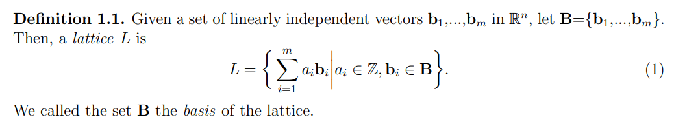
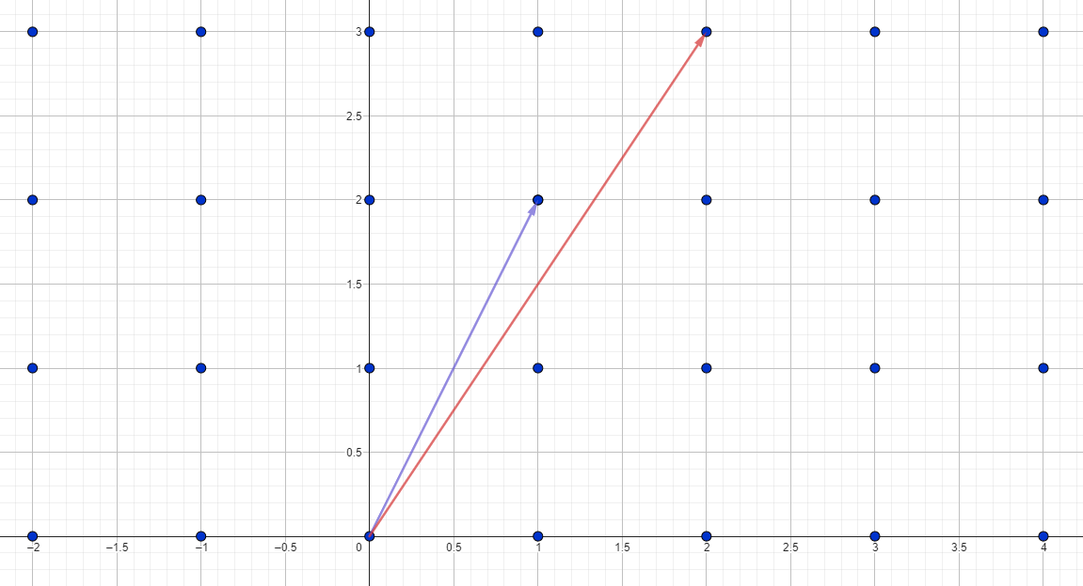
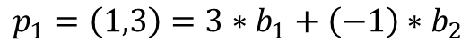
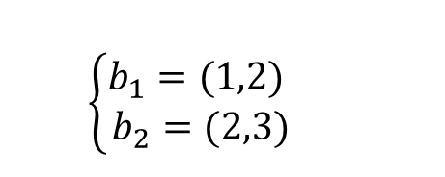
Lattices
$$\left\{\begin{aligned}b_{1}=(1,2) \\ b_{2}=(2,3)\end{aligned}\right.$$
$$p_{1}=\left(1,3\right)={3∗b}_{1}+\left(−1\right)∗b_{2}$$
9
Notes:
Lattice的定義長這樣，給定一個集合，此集合是由m組線性獨立的向量組成，我們叫這個集合為lattice
下面是一個例子，有兩個向量b1,b2，右邊圖的點…..，其中p1可以等於…..，

Slide 10
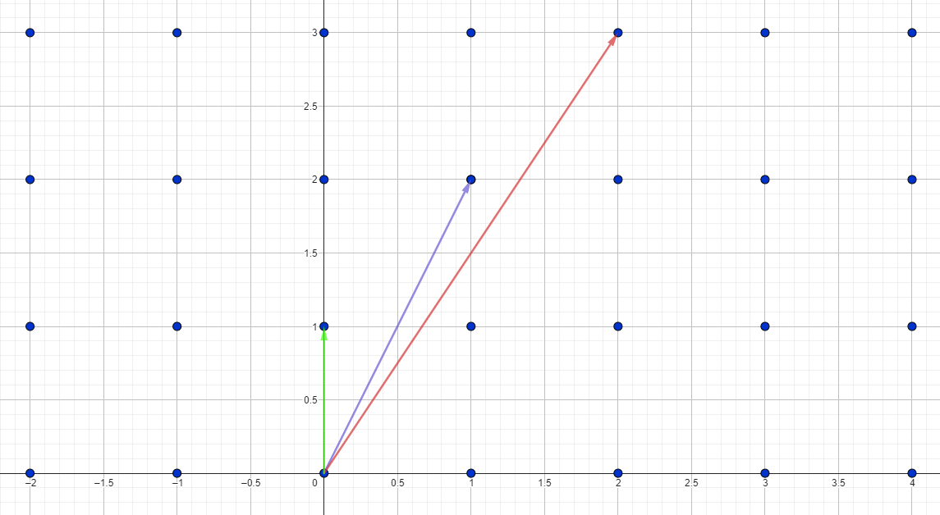
Lattice Problems (SVP)
10

Slide 11
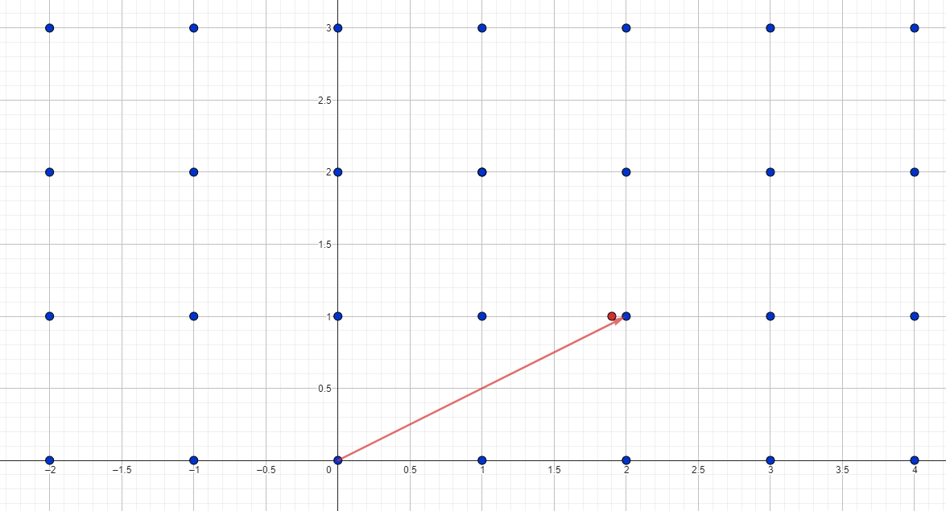
Lattice Problems (CVP)
11

Slide 12
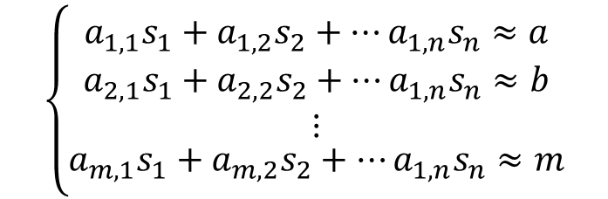
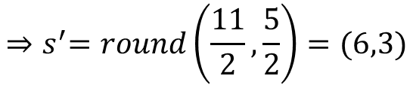
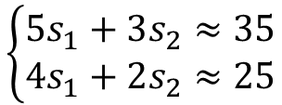
Lattice Problems (LWE)
$$\left\{\begin{aligned}\begin{aligned}a_{1,1}s_{1}+a_{1,2}s_{2}+⋯a_{1,n}s_{n}≈a \\ a_{2,1}s_{1}+a_{2,2}s_{2}+⋯a_{1,n}s_{n}≈b \\ ⋮\end{aligned} \\ a_{m,1}s_{1}+a_{m,2}s_{2}+⋯a_{1,n}s_{n}≈m\end{aligned}\right.$$
Example:
Suppuse that $s=\left(3,7\right)$ and the $e_{1}=e_{2}=−1$
$$\left\{\begin{aligned}5s_{1}+3s_{2}≈35 \\ 4s_{1}+2s_{2}≈25\end{aligned}\right.$$
$${⇒s}^{′}=round\left(\frac{11}{2},\frac{5}{2}\right)=(6,3)$$
12
Notes:
1. LWE問題的引入：
LWE問題的核心在於解決涉及「帶有誤差的線性方程組」的挑戰。
傳統線性方程組問題在沒有誤差的情況下是容易解決的，但當引入隨機誤差後，問題變得極其困難。
2. LWE的具體描述：
假設存在一個「秘密」向量 s，以及一系列與之相關的線性方程式，但這些方程式中引入了隨機誤差。
LWE問題要求根據這些「近似」的方程式來推導出原始的秘密向量 s。
3. LWE問題的難度：
在加入誤差後，原本容易解的方程組變得難以解決，因為誤差在多次運算後會累積(在最後一個row時誤差累積可能會導致結果錯誤)，導致結果偏差過大而無法可靠地還原秘密向量 s。
事實上，解決LWE問題等同於解決一些在格子中被認為是非常困難的問題，因此LWE在密碼學中具有重要意義。
4. LWE的密碼學應用：
LWE問題與格子問題的困難性密切相關，並且迄今為止沒有找到有效的經典或量子算法來解決這些格子問題。
基於此，LWE成為構建抗量子攻擊的加密系統的基礎之一。

Slide 13
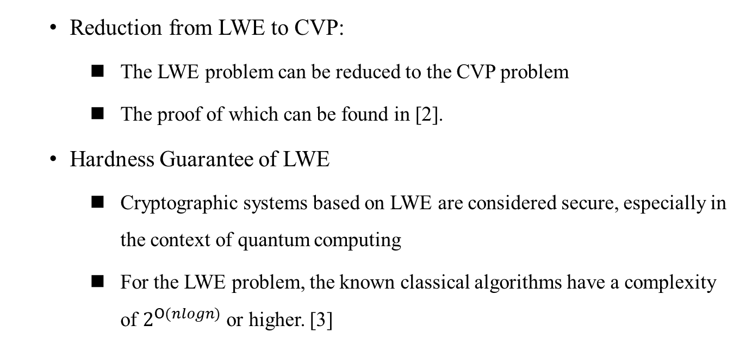
Reduction from LWE to CVP
Reduction from LWE to CVP:
The LWE problem can be reduced to the CVP problem
The proof of which can be found in [2].
Hardness Guarantee of LWE
Cryptographic systems based on LWE are considered secure, especially in the context of quantum computing
For the LWE problem, the known classical algorithms have a complexity of $2^{O(nlogn)}$ or higher. [3]
13
Notes:
LWE與格子問題的關聯：
LWE問題是一個與格子理論相關的密碼學問題。解決LWE問題的難度與解決某些格子問題（例如CVP）的難度密切相關。
CVP問題要求在給定一個點和一個格子的情況下，找到與該點最近的格子向量。
從LWE到CVP的轉化：
文件中指出，解決n維LWE問題（即模數為多項式量級的LWE問題）實際上可以被轉化為解決一個在n維格子中的最壞情況下的CVP問題。
這種轉化表明，如果能有效解決LWE問題，那麼我們就能解決某些非常困難的格子問題，這使得LWE問題在密碼學中變得尤為重要，因為解決CVP問題在理論上被認為是非常困難的。
LWE的硬性保證：
LWE問題被證明是難解的，並且沒有已知的經典或量子算法能有效解決這類問題。
因此，基於LWE的加密系統被認為是安全的，特別是在量子計算的背景下。
對於LWE問題，已知的經典演算法在解決問題時的時間複雜度是指數級的。具體來說，最好的已知演算法的複雜度為O(2^n)或更高，取決於實現方式和參數設定
根據目前的研究，LWE問題在量子計算環境中也被認為是安全的，因為沒有已知的量子演算法能夠在多項式時間內解決LWE問題

Slide 14
Drawbacks of LWE
Inefficiency of the Encryption Scheme:
When a message is encrypted, each bit of the plaintext is converted into an n-dimensional vector.
A
s
e
x
+
=
b
14
Notes:
儘管上述加密方案是安全的，但此方案不太實用。主要原因是由於加密效率低。當從明文傳遞到密文時，訊息會被放大 n 倍。由於加密作用於一位，並且發送的訊息是一個n維向量，因此發送長訊息的效率非常低，特別是當n很大時。因此，我們需要一個替代的加密方案來避免這個問題。

Slide 15
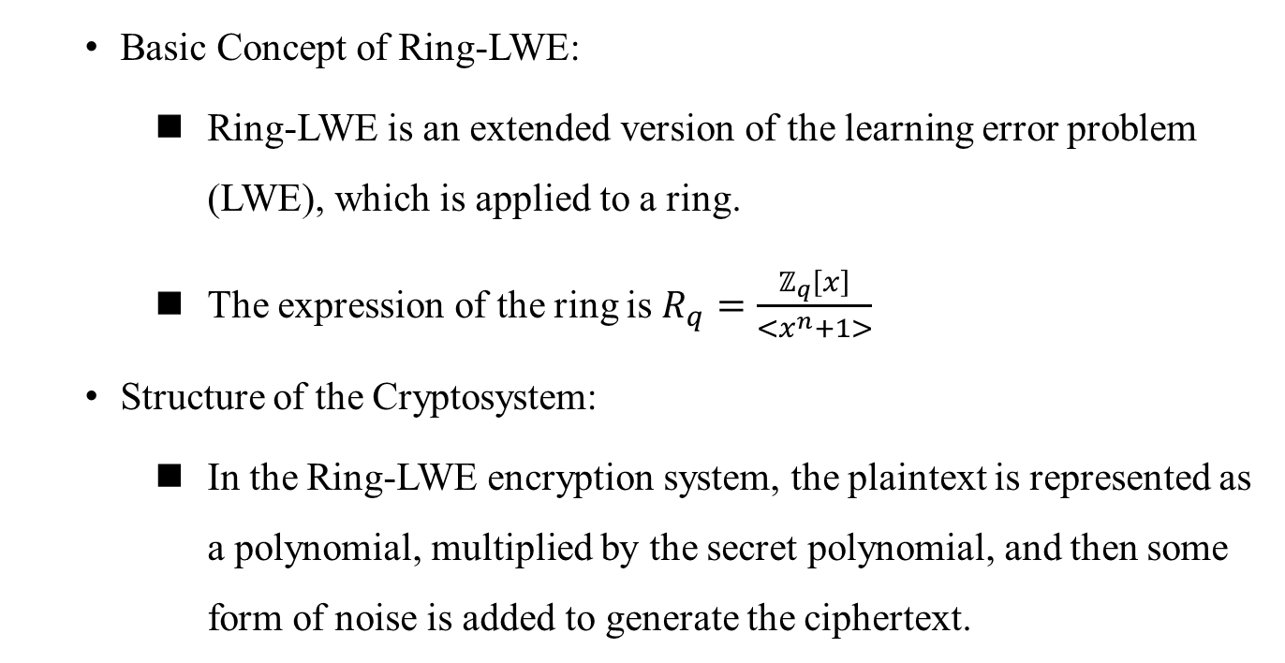
Ring-LWE
Basic Concept of Ring-LWE:
Ring-LWE is an extended version of the learning error problem (LWE), which is applied to a ring.
The expression of the ring is $R_{q}=\frac{ℤ_{q}\left[x\right]}{{<x}^{n}+1>}$
Structure of the Cryptosystem:
In the Ring-LWE encryption system, the plaintext is represented as a polynomial, multiplied by the secret polynomial, and then some form of noise is added to generate the ciphertext.
15
Notes:
Ring-LWE的基本概念：
Ring-LWE是學習誤差問題（LWE）的擴展版本，應用於環（ring）上的格子。這樣的擴展使得加密系統在處理上更加高效，特別是涉及多項式運算的時候。
相較於LWE問題，Ring-LWE利用數學環結構來減少計算的複雜度，同時仍然保留LWE的安全性。
R=…，其中，zp代表一個mod p 的整數集合
安全性：
Ring-LWE基於格子問題的難度，這意味著它能夠抵抗傳統和量子攻擊，類似於LWE。
對於實際的加密應用，Ring-LWE提供了在效率和安全性之間的一個良好平衡。
加密系統的結構：
在Ring-LWE加密系統中，明文被表示為一個多項式，並與秘密多項式相乘，然後再加入某種形式的雜訊來生成密文。
解密過程中，接收方通過應用秘密鑰匙並去除噪聲來恢復原始訊息。

Slide 16
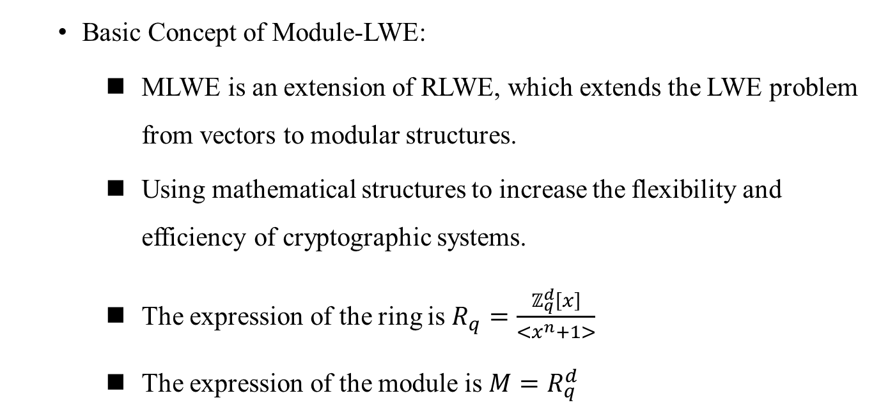
Module-LWE
Basic Concept of Module-LWE:
MLWE is an extension of RLWE, which extends the LWE problem from vectors to modular structures.
Using mathematical structures to increase the flexibility and efficiency of cryptographic systems.
The expression of the ring is $R_{q}=\frac{ℤ_{q}^{d}\left[x\right]}{{<x}^{n}+1>}$
The expression of the module is $M=R_{q}^{d}$
16
Notes:
MLWE (Module Learning with Errors)
定義： MLWE是RLWE問題的擴展。它將LWE問題從向量擴展到模組結構，
使用更進階的數學結構來提高加密系統的靈活性和效率。
結構： MLWE問題涉及模組（通常是在環上的模組）和高斯或均勻分佈的噪聲。密鑰、訊息以及誤差都被表示為模組元素。

Slide 17
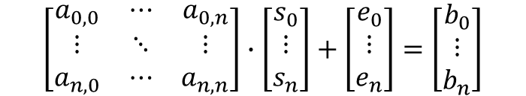
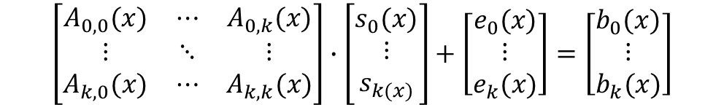
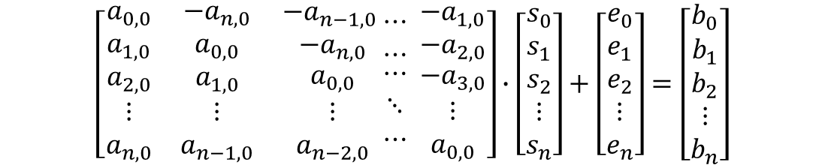
Compare LWE, RLWE, and MLWE
LWE:
$$\left[\begin{matrix}a_{0,0} & ⋯ & a_{0,n} \\ ⋮ & ⋱ & ⋮ \\ a_{n,0} & ⋯ & a_{n,n}\end{matrix}\right]∙\left[\begin{aligned}s_{0} \\ ⋮ \\ s_{n}\end{aligned}\right]+\left[\begin{aligned}e_{0} \\ ⋮ \\ e_{n}\end{aligned}\right]=\left[\begin{aligned}b_{0} \\ ⋮ \\ b_{n}\end{aligned}\right]$$
RLWE:
$$\left[\begin{matrix}\begin{aligned}a_{0,0} \\ a_{1,0} \\ a_{2,0}\end{aligned} & \begin{aligned}{−a}_{n,0} \\ a_{0,0} \\ a_{1,0}\end{aligned} & \begin{aligned}\begin{aligned}{−a}_{n−1,0} \\ {−a}_{n,0}\end{aligned} \\ a_{0,0}\end{aligned} \\ ⋮ & ⋮ & ⋮ \\ a_{n,0} & a_{n−1,0} & a_{n−2,0}\end{matrix}\begin{matrix}⋯ \\ ⋯ \\ \begin{aligned}⋯ \\ ⋱ \\ ⋯\end{aligned}\end{matrix} \begin{matrix}{−a}_{1,0} \\ {−a}_{2,0} \\ \begin{aligned}{−a}_{3,0} \\ ⋮ \\ a_{0,0}\end{aligned}\end{matrix}\right]∙\left[\begin{aligned}s_{0} \\ s_{1} \\ s_{2} \\ ⋮ \\ s_{n}\end{aligned}\right]+\left[\begin{aligned}e_{0} \\ e_{1} \\ e_{2} \\ ⋮ \\ e_{n}\end{aligned}\right]=\left[\begin{aligned}b_{0} \\ b_{1} \\ b_{2} \\ ⋮ \\ b_{n}\end{aligned}\right]$$
MLWE:
$$\left[\begin{matrix}A_{0,0}(x) & ⋯ & A_{0,k}(x) \\ ⋮ & ⋱ & ⋮ \\ A_{k,0}(x) & ⋯ & A_{k,k}(x)\end{matrix}\right]∙\left[\begin{aligned}s_{0}(x) \\ ⋮ \\ s_{k(x)}\end{aligned}\right]+\left[\begin{aligned}e_{0}(x) \\ ⋮ \\ e_{k}(x)\end{aligned}\right]=\left[\begin{aligned}b_{0}(x) \\ ⋮ \\ b_{k}(x)\end{aligned}\right]$$
17

Slide 18
03
Algorithms

Slide 19
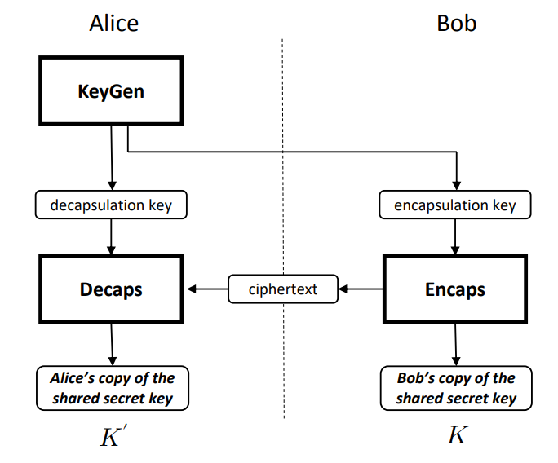
Key-Encapsulation Mechanisms
Key-Encapsulation Mechanisms(KEM):
KEM is an encryption scheme used to establish a shared secret key.
The three core algorithms of KEM:
KeyGen: A probabilistic key generation algorithm used to generate public and private keys.
Encaps: A probabilistic encapsulation algorithm that uses a public key to encrypt plaintext.
Decaps: A deterministic decapsulation algorithm that uses a secret key to decode ciphertext
19
Notes:
KEM的用途：
KEM是一種加密方案，用於在兩個通信方之間建立共享的秘密密鑰。這個共享的密鑰可以用於後續的對稱密鑰加密操作，從而保護通信的機密性。
其中對稱加密的部分可以使用如AES
這邊的KEM是一個廣泛的概念，不只是這邊的kyber算法，RSA也可以被套用
KEM的三個核心算法：
KeyGen： 一個概率性密鑰生成算法，用於生成一對密鑰(公鑰和私鑰)
Encaps： 一個概率性的封裝算法，使用公鑰將加密明文。
Decaps： 一個確定性的解封裝算法，使用密鑰來解碼密文
使用「probabilistic（概率性）」這個字，是因為密鑰封裝機制（KEM）中的某些算法，如KeyGen和Encaps。即使在相同的輸入條件下，這些算法在每次運行時會生成不同的結果，。
具體原因如下：
安全性增強：
在加密算法中，引入隨機性可以防止攻擊者通過重複觀察相同的輸入和輸出來推測出密鑰或破壞加密系統。概率性使得每次加密操作生成的密文或密鑰不同，增加了攻擊的難度。
密鑰和密文的唯一性：
通過使用概率性算法，即使對同一消息或輸入，生成的密文也是不同的。這保證了加密系統的「語義安全性」，即即使攻擊者觀察到多個密文，也無法推斷出任何有關原始消息的信息。
防止重放攻擊：
概率性算法生成的密文是唯一的，這有助於防止重放攻擊，因為即使攻擊者截獲了密文並重複發送，它也無法通過相同的密文推斷出密鑰或原始消息。

Slide 20
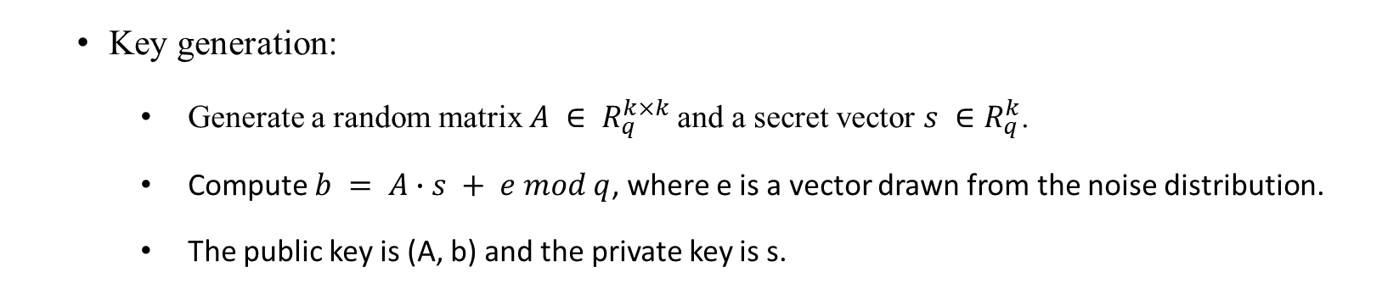
Kyber - KEM
Key generation:
Generate a random matrix $A ∈ R_{q}^{k×k}$and a secret vector $s ∈R_{q}^{k}$.
Compute $b = A∙s + e mod q$, where e is a vector drawn from the noise distribution.
The public key is (A, b) and the private key is s.
20
Notes:
首先生成一個隨機矩陣 A ∈ R^(k×k)_q 和一個秘密向量 s ∈ R^k_q。
計算 b = A·s + e mod q，其中 e 是從噪聲分佈中抽取的向量。
公鑰是 (A, b)，私鑰是 s。

Slide 21
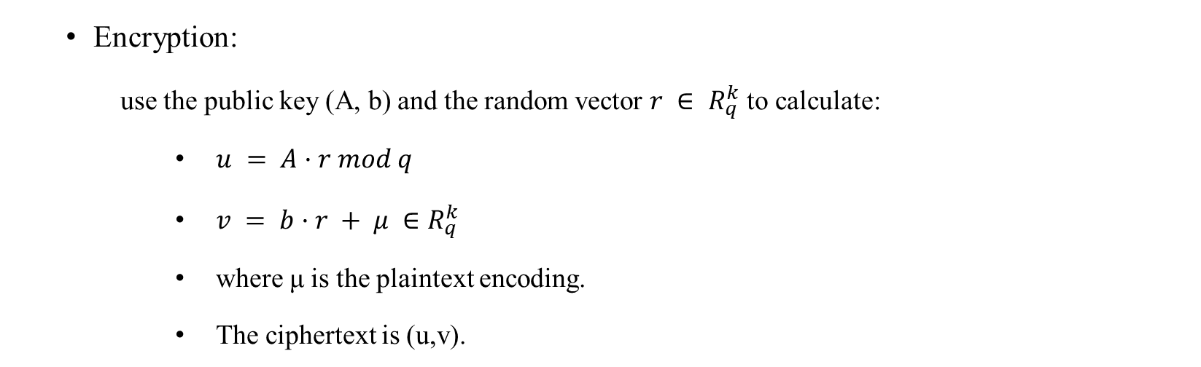
Kyber - KEM
Encryption:
use the public key (A, b) and the random vector $r ∈ R_{q}^{k}$ to calculate:
$u = A·r mod q$
$v = b·r + μ ∈R_{q}^{k}$
where μ is the plaintext encoding.
The ciphertext is (u,v).
21
Notes:
加密時，使用公鑰 (A, b) 和隨機向量 r ∈ R^k_q 計算： u = A·r mod q v = b·r + μ ∈ R_q
其中 μ 是明文編碼。
密文是 (u, v)。

Slide 22
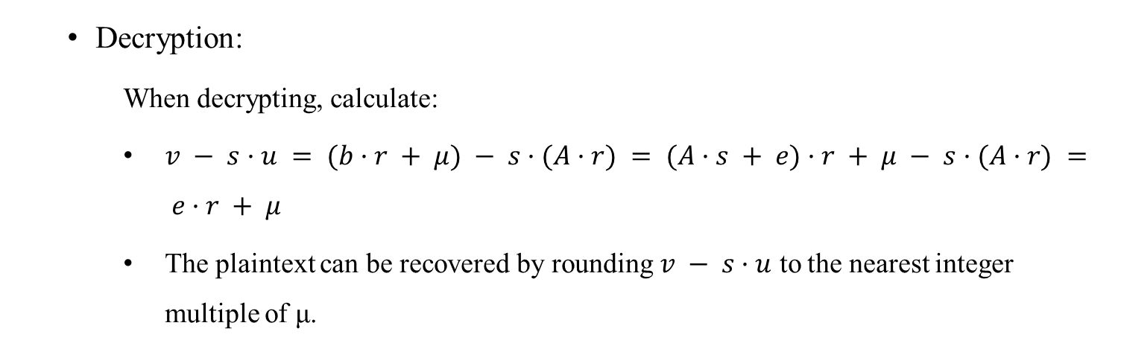
Kyber - KEM
Decryption:
When decrypting, calculate:
$v − s·u = (b·r + μ) − s·(A·r) = (A·s + e)·r + μ − s·(A·r) = e·r + μ$
The plaintext can be recovered by rounding $v − s·u$ to the nearest integer multiple of μ.
22
Notes:
解密時，計算： v - s·u = (b·r + μ) - s·(A·r) = (A·s + e)·r + μ - s·(A·r) = e·r + μ
由於 e 是一個短向量，e·r 是一個短向量。
通過將 v - s·u 四捨五入到最接近的整數倍的μ，可以恢復出明文。

Slide 23
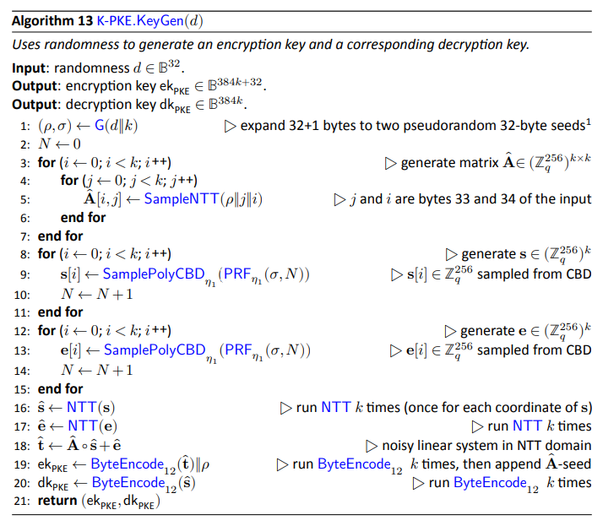
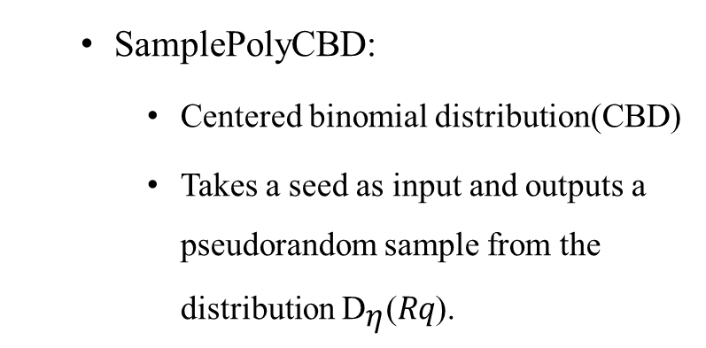
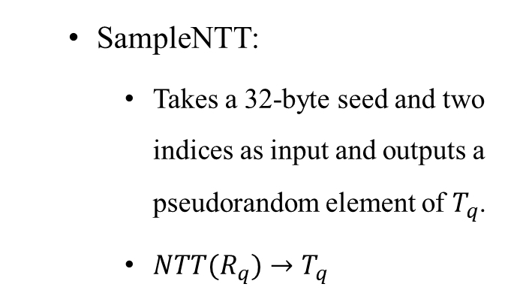
K-PKE.KeyGen
SampleNTT:
Takes a 32-byte seed and two indices as input and outputs a pseudorandom element of $T_{q}$.
${{NTT(R}_{q})→T}_{q}$
SamplePolyCBD:
Centered binomial distribution(CBD)
Takes a seed as input and outputs a pseudorandom sample from the distribution ${\text{D}}_{\text{η}}\text{(}\text{Rq}\text{)}$.
23
Notes:
SampleNTT:
以 32 位元組種子和兩個索引作為輸入，並輸出 𝑇𝑞 的偽隨機元素。
其中的Tq是由多項式，也就是Rq中的元素經過NTT數論變換所得出的結果
SamplePolyCBD:
Sampling from the centered binomial distribution（從中心化二項分佈中取樣）指的是從一個特定的二項分佈中生成隨機數，這些數具有平均值為0的性質，並且分佈集中在0附近。這在加密算法中非常重要，因為它提供了一種方法來生成小幅度的隨機誤差，從而在不影響算法效率的前提下增強其安全性。
以種子作為輸入並輸出分佈 D𝜂(𝑅𝑞) 的偽隨機樣本

Slide 24
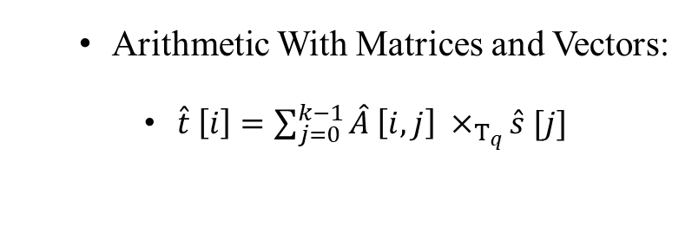
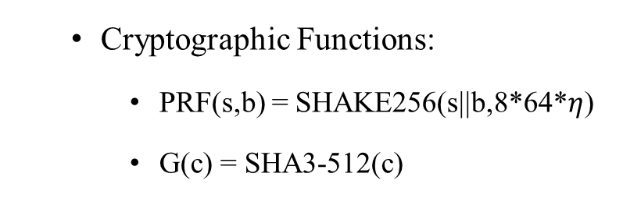
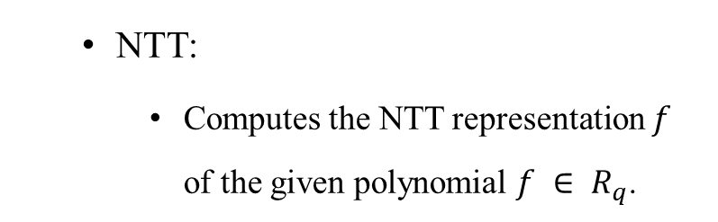
K-PKE.KeyGen
NTT:
Computes the NTT representation 𝑓 of the given polynomial $f ∈ R_{q}$.
Cryptographic Functions:
PRF(s,b) = SHAKE256(s||b,8*64*$η$)
G(c) = SHA3-512(c)
Arithmetic With Matrices and Vectors:
$\hat{t} \left[i\right]=\sum_{j=0}^{k−1}{\hat{A} \left[i,j\right] ×_{T_{q}}}\hat{s} [j]$
24

Slide 25
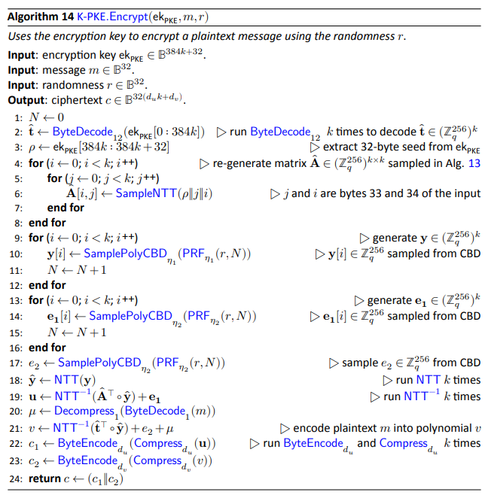
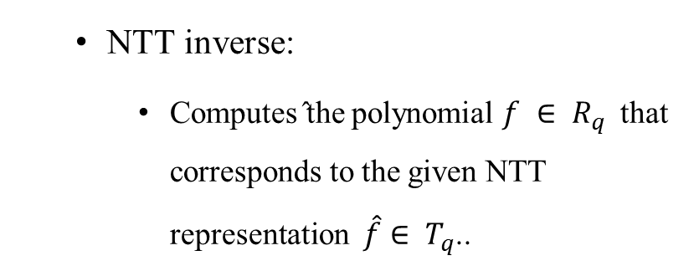
K-PKE.Encrypt
NTT inverse:
Computes ̂the polynomial $f ∈ R_{q}$that corresponds to the given NTT representation $\hat{f}∈ T_{q}$..
25
Notes:
計算對應於給定 NTT 表示 𝑓 ε 𝑇𝑞 的多項式 𝑓 ε 𝑅𝑞。

Slide 26
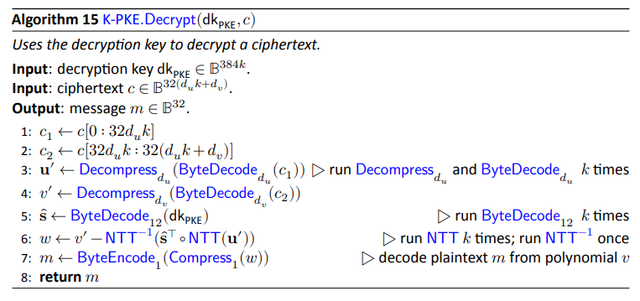
K-PKE.Decrypt
26

Slide 27
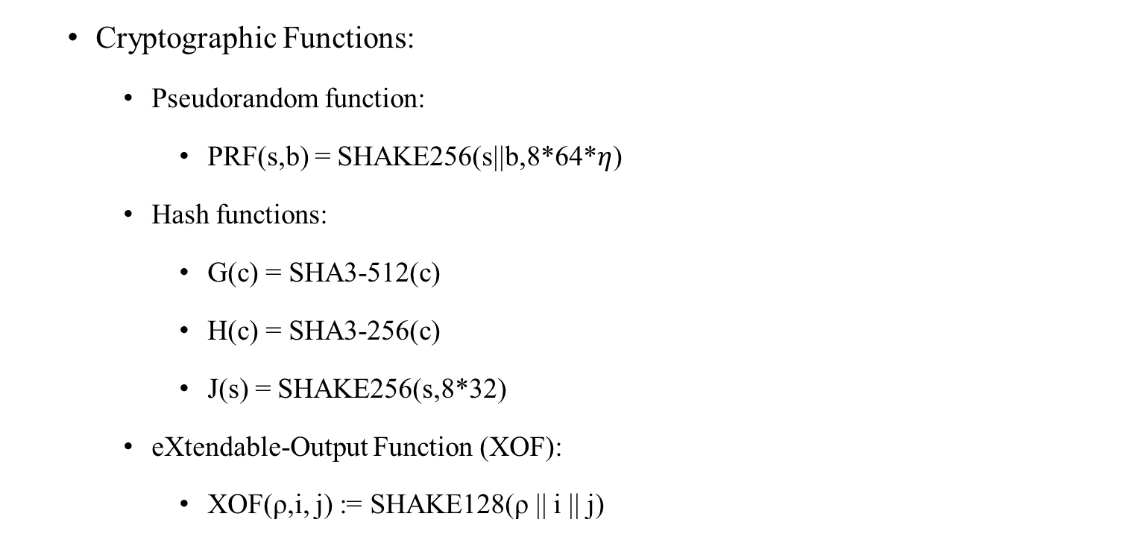
SHA-3 (NIST FIPS 202)
Cryptographic Functions:
Pseudorandom function:
PRF(s,b) = SHAKE256(s||b,8*64*$η$)
Hash functions:
G(c) = SHA3-512(c)
H(c) = SHA3-256(c)
J(s) = SHAKE256(s,8*32)
eXtendable-Output Function (XOF):
XOF(ρ,i, j) := SHAKE128(ρ || i || j)
27

Slide 28
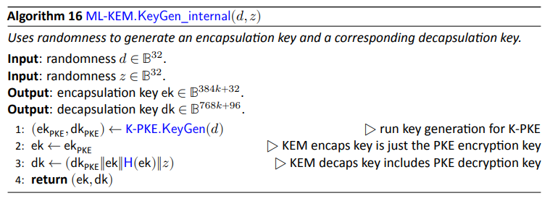
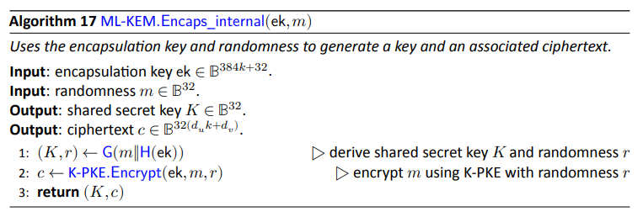
ML-KEM
28

Slide 29
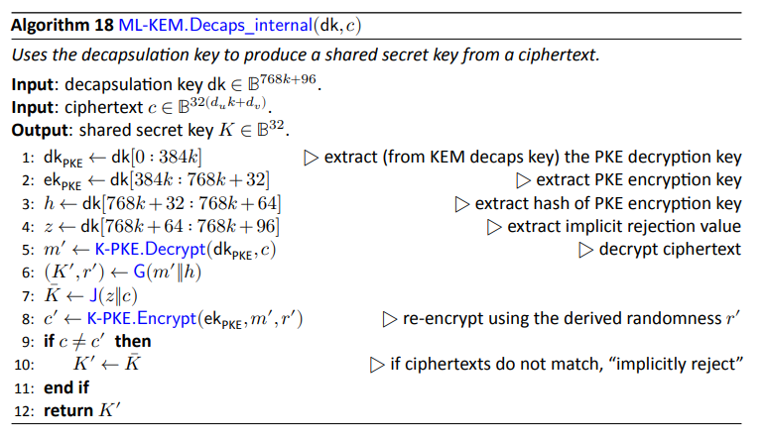
ML-KEM
29

Slide 30
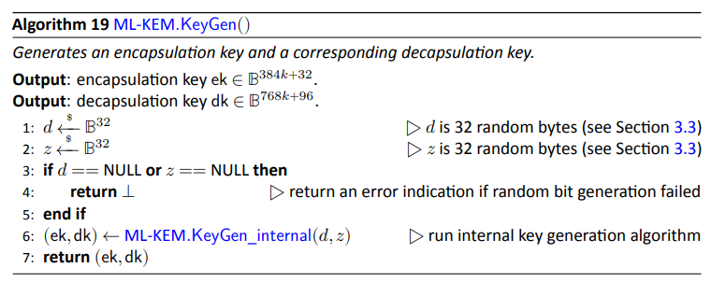
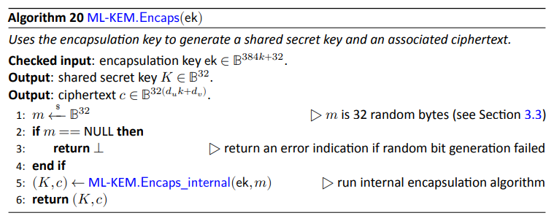
ML-KEM(newest)
30

Slide 31
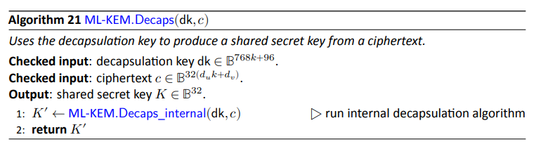
ML-KEM(newest)
31

Slide 32
04
Architecture

Slide 33
KeyGen Block Diagram
Vector Add
MEM
SHA
SampleNTT
SamplePolyCBD
NTT
Matrix Multiplication
Notes:
這邊是我生成金鑰的模組的架構圖，內部會用到的有memory、SHA，而這個SHA會包含sha3_256, sha3_512, shake_256 , shake_128四種hash function
接著是SampleNTT和SamplePolyCBD兩個產生特殊亂數的模組
而NTT是將數值從整數域轉到NTT域的模組NTT
後面兩個向量相加和矩陣相乘與一般的理解差不多，只是內部的乘法和加法會是使用到在NTT域中的乘法和加法

Slide 34
Encap & Decap Block Diagram
Compress
Vector Add
MEM
SHA
SampleNTT
SamplePolyCBD
NTT
Matrix Multiplication
NTT_inv
Vector Multiplication
Decompress
Notes:
而加密datapath基本上是包含解密的，因此這個模組可以完成加密以及解密功能，而controller則會設計成能夠同時包含這兩項功能
相較於KeyGen 模組，這個加解密模組多了compress模組，這兩個模組主要是將資料壓縮，讓資料變小，而Decompress則是反向的操作
還有就是多了NTT_INV這個模組，他是ntt的反向操作
而向量乘法也是，使用ntt域的乘法

Slide 35
4-1
SHA3 Architecture

Slide 36
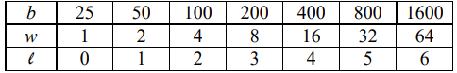
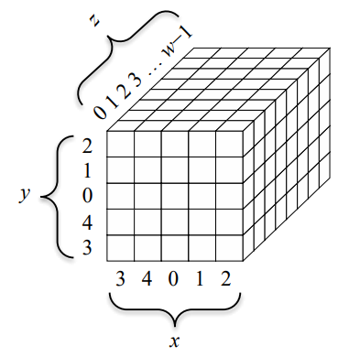
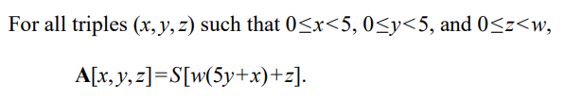
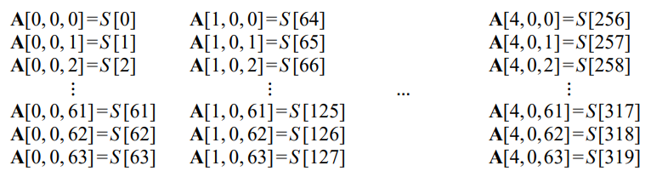
NIST FIPS 202

Slide 37
KECCAK algorithm
KECCAK-p:
Includes five step mappings to achieve random mixing of data and make it highly secure.
The five step mappings that comprise a round of KECCAK-p[b, nr] are denoted by θ, ρ, π, χ, and ι.
Sponge Construction
Absorbed: Input data is populated and XORed with internal state.
Squeezed: Squeeze out r bits as output each time and perform KECCAK-p permutation again. This process can be repeated until the desired output length is reached.
Padding Rule (pad10*1)
Ensure that the input data length can meet the segmentation requirements of the sponge structure
Notes:
KECCAK-p 是 KECCAK 演算法中使用的一系列置換操作
KECCAK-p包括五個步驟映射 (step mappings)，用來實現數據的混合，並使其具備高強度的安全性
KECCAK-p 的流程會是多次的迭代，而每輪迭代是由五個映射步驟組成：θ (Theta)、ρ (Rho)、π (Pi)、χ (Chi) 和 ι (Iota)
海綿結構是 KECCAK 和 SHA-3 函數的核心架構，它能夠靈活地接受不同長度的輸入並產生所需長度的輸出。海綿結構分為“吸收” (absorption) 和“擠出” (squeezing) 兩個階段：
吸收階段：在此階段，輸入數據按每次固定大小的區塊（稱為 rate r）進行填充並與內部狀態進行 XOR 操作。內部狀態經過 KECCAK-p 置換後更新，直到所有輸入數據處理完畢。
擠出階段：當所有輸入數據被吸收後，進入擠出階段。擠出階段每次取出 rate r 的位數作為輸出，並再次對狀態進行 KECCAK-p 置換。這一過程可以重複執行，直至達到所需的輸出長度。
pad10*1 的這個Padding Rule是 KECCAK演算法使用的一種填充方法，用於保證輸入數據長度能夠滿足海綿結構的分段需求。

Slide 38
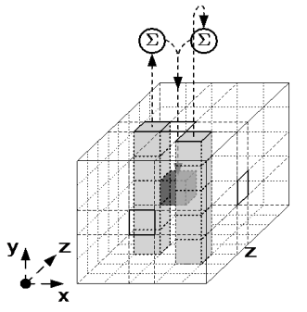
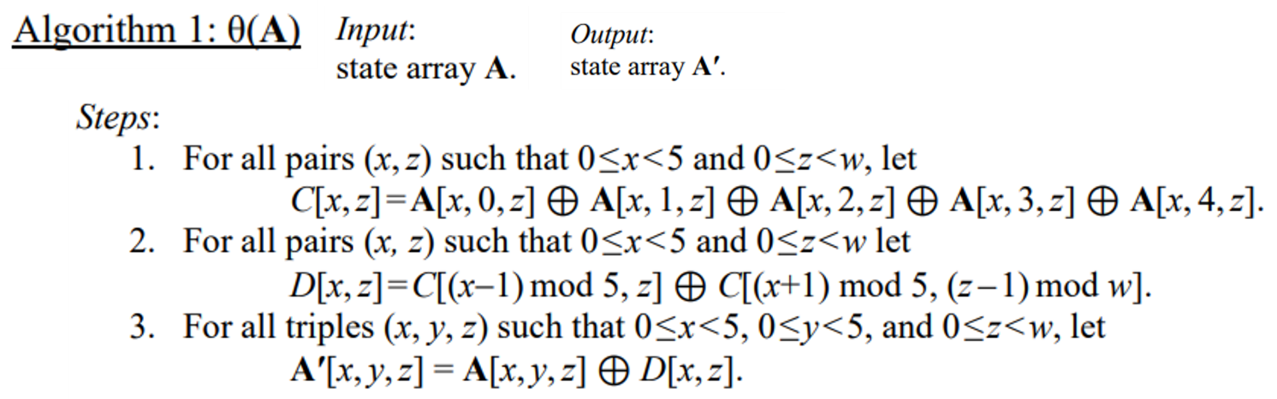
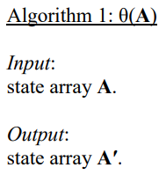
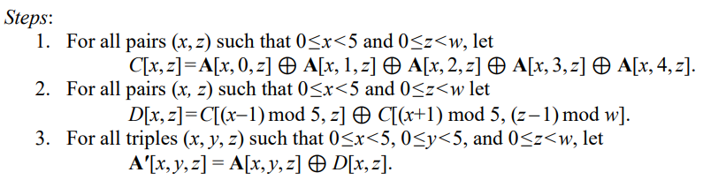
Round function
θ mapping:
Theta mapping XORs each bit in the state and uses the values ​​from two vertically adjacent columns to affect all bits in each column.
Notes:
Theta 映射是對狀態中每個比特進行 XOR 操作，並使用來自兩個垂直相鄰的值來影響每一列中的所有bit
會用到 4 * 64 * 5 + 64 * 5 + 64 * 5 * 5 = 3200 xor

Slide 39
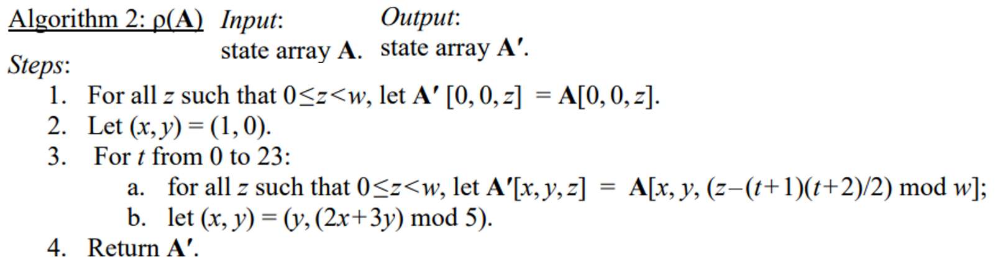
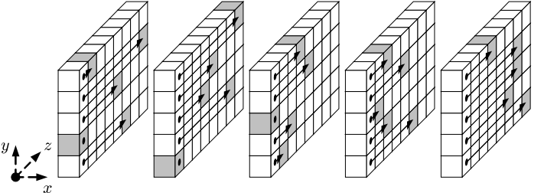
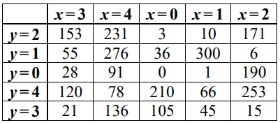
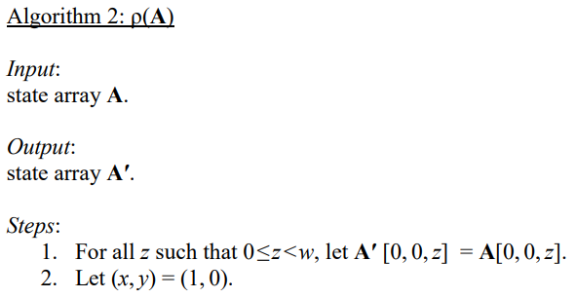
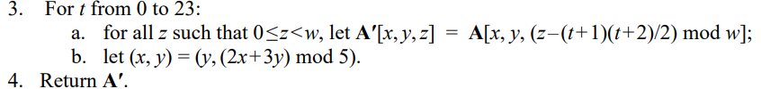
Round function
ρ mapping:
ρ mapping rotates each bit by a specific number of bits, determined by its row and column position.
Notes:
Rho 映射將每個比特旋轉一個特定的位數，旋轉的幅度由其所在行和列的位置決定
圖是當b=200時的範例，但我們要做的是b=1600
純接線

Slide 40
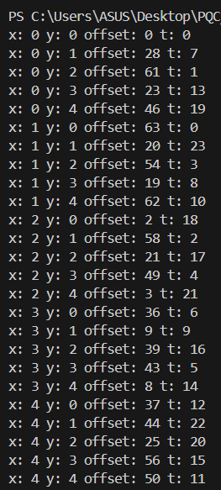
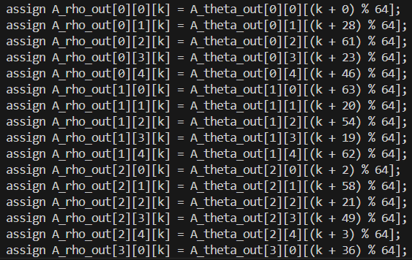
Round function

Slide 41


Round function
π mapping:
The π map rearranges the row and column data positions so that each bit moves from its original (x, y) position to a new position (y, (2x + 3y) mod 5).
Notes:
每個面都一樣的操作，跟z無關
純接線

Slide 42


Round function
χ mapping:
The χ mapping operates on each bit in each row, causing each bit to interact with other bits in the same row.
Notes:
Chi 映射會作用在每一行中的每個bit上，使得每個bit和同一行的其他bit相互影響：
64 * 5 個 and not xor

Slide 43


Round function
ι mapping:
The Iota mapping adds a fixed "round constant" to each round of operations.
The round constant for each round is generated by a linear feedback shift register (LFSR)
Notes:
Iota 映射為每一輪操作添加了一個固定的round constant
將round constant通過 XOR 操作加到 (0, 0, z)的bit中。
每輪的輪常數由一個線性反饋移位寄存器 (LFSR) 產生

Slide 44




Round function
RC0 = 7'b0000001 | RC12 = 7'b0111111
RC1 = 7'b0011010 | RC13 = 7'b1001111
RC2 = 7'b1011110 | RC14 = 7'b1011101
RC3 = 7'b1110000 | RC15 = 7'b1010011
RC4 = 7'b0011111 | RC16 = 7'b1010010
RC5 = 7'b0100001 | RC17 = 7'b1001000
RC6 = 7'b1111001 | RC18 = 7'b0010110
RC7 = 7'b1010101 | RC19 = 7'b1100110
RC8 = 7'b0001110 | RC20 = 7'b1111001
RC9 = 7'b0001100 | RC21 = 7'b1011000
RC10 = 7'b0110101 | RC22 = 7'b0100001
RC11 = 7'b0100110 | RC23 = 7'b1110100

Slide 45
Round hardware
Round
θ
ρ
π
χ
ι
1600
1600

Slide 46


Padding Rule (pad10*1)
Ex: x = 1088, m = 6400
6400
6400
1088
128
100$⋯⋯$ $⋯$001
126
Notes:
X是要切的segment大小，m是輸入bit stream的長度

Slide 47



Sponge Construction
Ex: x = 1088, m = 6400, b = 1600
6400
128
1088
1088
128
00$⋯⋯$ $⋯$00
1600
512

Slide 48


SHA3 function
0:SHA , 1:SHAKE
Function | SHA | Sponge | Input length | Output length
H(s) | SHA3(s,512,256,0) | Spon(1088,s,256) | 6400 | 256
J(s) | SHA3(s,512,256,1) | Spon(1088,s,256) | 6400 | 256
G_264(s) | SHA3(s,1024,512,0) | Spon(576,s,512) | 264 | 512
G_512(s) | SHA3(s,1024,512,0) | Spon(576,s,512) | 512 | 512
PRF_n1(s,N) | SHA3(s||N,512,1536,1) | Spon(1088,s,1536) | 264 | 1536
PRF_n2(s,N) | SHA3(s||N,512,1024,1) | Spon(1088,s,1024) | 264 | 1024
XOF(p,j,i) | SHA3(p||j||i,256,24,1) | Spon(1344,s,256) | 272 | 24

Slide 49
SHA3 function
Function | Data | SHAorSHAKE | Pad10*1 | Pad0
H(s) | [0:959] | 2’b01 | {1’b1,124’b0,1’b1} | 512’b0
J(s) | [0:959] | 4’b1111 | {1’b1,122’b0,1’b1} | 512’b0
G_264(s) | [0:263] | 2’b01 | {1’b1,308’b0,1’b1} | 1024’b0
G_512(s) | [0:511] | 2’b01 | {1’b1,60’b0,1’b1} | 1024’b0
PRF_n1(s,N) | [0:263] | 4’b1111 | {1’b1,818’b0,1’b1} | 512’b0
PRF_n2(s,N) | [0:263] | 4’b1111 | {1’b1,818’b0,1’b1} | 512’b0
XOF(p,j,i) | [0:271] | 4’b1111 | {1’b1,1066’b0,1’b1} | 256’b0

Slide 50


















SHA3 hardware
DFF_0
Round
in[0]
DFF_1
32
in[1]
in
$$⋮$$
$$⋮$$
$$⋮$$
$$⋮$$
$$⋮$$
1’b1
DFF_1087
$$⋮$$
in[31]
$$⋮$$
$$⋮$$
$$⋮$$
$$⋮$$
1’b0
DFF_1088
$$⋮$$
$$⋮$$
$$⋮$$
$$⋮$$
$$⋮$$
$$⋮$$
1’b0
DFF_1599
$$⋮$$
$$⋮$$

Slide 51
SHA3 FSM
rst
IDLE
INPUT
PAD
WRITEMEM
ROUND
Notes:
= 3'd1 , = 3'd2 , = 3'd6 ,

Slide 52




SHA3 RTLsimulation

Slide 53
4-2
NTT Architecture

Slide 54
論文與203差別
論文是使用DIF NTT，但203是使用DIT NTT，但沒差，加減乘法順序改一下”應該”會對
論文的MR使用Shift-Add-Multiply-Subtract-Subtract (SAMS2)，但他的q = 7691 因此我用不了
有沒有機會將NTT和INTT塞在一起

Slide 55

Fully-parallel NTT architecture
Notes:
N=16(point number)
MR(modular reduction) 使用 barrett modular reduction

Slide 56

SDF (Single-path delay feedback) NTT architecture
Notes:
N=16(point number)

Slide 57

MDF (Muti-path delay feedback) NTT architecture
Notes:
N=16(point number)
P=4(input or parallel number)

Slide 58

SDC (Single-path delay commutator) NTT architecture
Notes:
N=16(point number)

Slide 59


MDC (Muti-path delay commutator) NTT architecture
Notes:
N=16(point number)
P = 2 and 4

Slide 60

Partially-parallel NTT architecture
Notes:
N=512(point number) P = 4
N=512(point number) P = 8

Slide 61


Partially-parallel NTT algorithm
Notes:
N=512(point number) P = 4
N=512(point number) P = 8

Slide 62
Partially-parallel NTT design
Notes:
N=512(point number) P = 4
N=512(point number) P = 8

Slide 63

SHA3 FSM
Notes:
= 3'd1 , = 3'd2 , = 3'd6 ,

Slide 64
SHA3 FSM
Notes:
= 3'd1 , = 3'd2 , = 3'd6 ,

Slide 65
05
Current progress

Slide 66
Current progress
66

Slide 67
06
References

Slide 68
References
[1] Robert Avanzi, Joppe Bos, Léo Ducas, Eike Kiltz, Tancrède Lepoint, Vadim Lyubashevsky, John M. Schanck, Peter Schwabe, Gregor Seiler, and Damien Stehlé. CRYSTALS-Kyber algorithm specifcations and supporting documentation. Third-round submission to the NIST’s post-quantum cryptography standardization process, 2020. https://csrc.nist.gov/projects/post-quantum-cryptography/round-3-submissions.
[2] C. Gentry, (2009). Fully Homomorphic Encryption Using Ideal Lattices Proc. of the 41st
Annual ACM Symp. on Theory of Computing (STOC), 169-178.
[3] Gottfried Herold, Elena Kirshanova, and Alexander May. Lattice-Based Cryptography and the Learning with Errors Problem. https://eprint.iacr.org/2015/1222.pdf
[4] National Institute of Standards and Technology. (2024). Module-Lattice-Based Key-Encapsulation Mechanism Standard (FIPS PUB 203). U.S. Department of Commerce. Available at https://doi.org/10.6028/NIST.FIPS.203.
[5] National Institute of Standards and Technology. (2015). SHA-3 Standard: Permutation-Based Hash and Extendable-Output Functions (FIPS PUB 202). U.S. Department of Commerce. Available at http://dx.doi.org/10.6028/NIST.FIPS.202.
68
Notes:
這個圖表展示了NIST安全強度分類（Security Categories）與其對應的攻擊類型及示例。圖表的每一行代表一個安全等級，這些等級反映了密碼系統抵禦特定類型攻擊的能力。以下是圖表的詳細解釋：
安全分類 1：
對應的攻擊類型： 對128位密鑰的區塊密碼進行密鑰搜索攻擊。
示例： AES-128，這是一種使用128位密鑰的對稱加密算法。
安全分類 2：
對應的攻擊類型： 對256位哈希函數進行碰撞搜索攻擊。
示例： SHA3-256，這是一種256位的哈希算法。
安全分類 3：
對應的攻擊類型： 對192位密鑰的區塊密碼進行密鑰搜索攻擊。
示例： AES-192，這是一種使用192位密鑰的對稱加密算法。
安全分類 4：
對應的攻擊類型： 對384位哈希函數進行碰撞搜索攻擊。
示例： SHA3-384，這是一種384位的哈希算法。
安全分類 5：
對應的攻擊類型： 對256位密鑰的區塊密碼進行密鑰搜索攻擊。
示例： AES-256，這是一種使用256位密鑰的對稱加密算法。
這個圖表的目的在於提供一個參考，使實施者能夠根據需要的安全等級選擇合適的加密算法。例如，如果需要抵禦高級別的攻擊（如針對256位密鑰的密鑰搜索），則應選擇符合安全分類5的加密算法，如AES-256。
具體來說，ML-KEM-512 聲稱屬於安全類別 1，ML-KEM-768 聲稱屬於安全類別屬於安全類別 3，ML-KEM-1024 據稱屬於安全類別 5。有關基於 MLWE 的密碼系統的安全強度的更多討論，請參閱 [4]。

Slide 69
Thank you for time
報告者：陳泓宇

